Slide 1
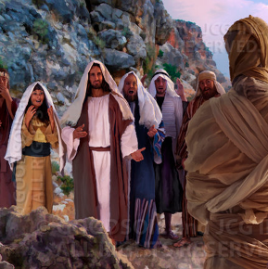
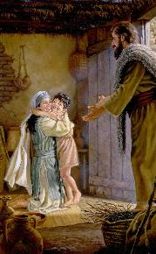
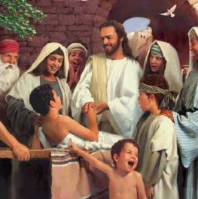
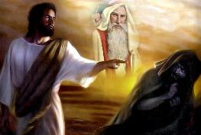
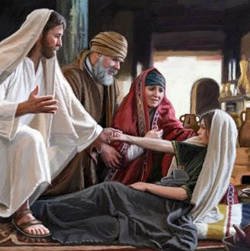
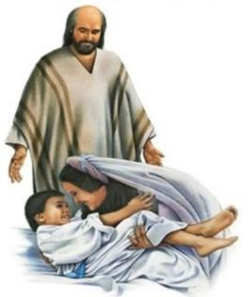
လက်ဝါးကပ်တိုင်မတိုင်မီရှင်ပြန်ထမြောက်ခြင်းများ၊
Lesson 5 for October 29, 2022

Slide 2
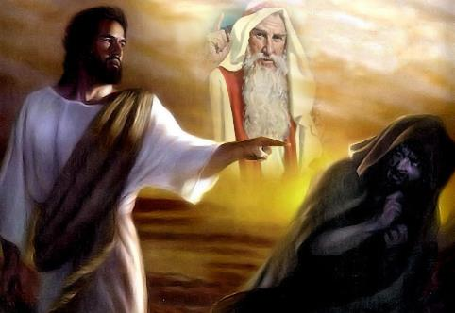
“ယေရှုကလည်း၊ငါသည်ထမြောက်ခြင်းအကြောင်း၊အသက် ရှင်ခြင်းအကြောင်းဖြစ်၏။ ငါ့ကိုယုံကြည်သောသူသည် သေလွန်သော်လည်းရှင်လိမ့်မည်။ငါ့ကိုယုံကြည်၍ အသက် ရှင်သောသူရှိသမျှတို့သည်သေခြင်းနှင့်အစဉ်မပြတ်ကင်းလွတ်ကြလိမ့်မည်။ငါ့စကားကိုယုံသလောဟုမေးတော်မူလျှင?’” (John 11:25, 26 LEB)

Slide 3
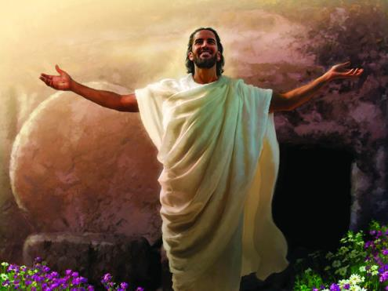
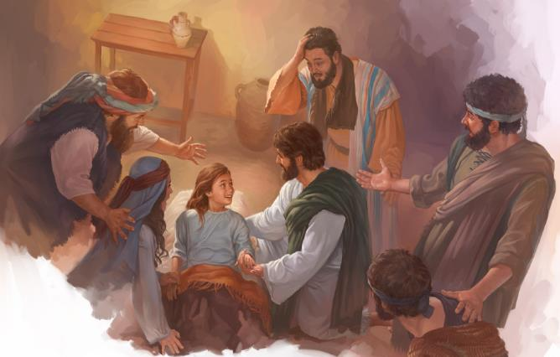
ယေရှု၏ရှင်ပြန်ထမြောက်ခြင်းသည်ကျွန်ုပ်တို့၏အနာဂတ်ရှင်ပြန်ထမြောက်ခြင်းကို အာမခံပါသည်။ (1Co. 15:20 NIV). ထို့ကြောင့် သူသည် “သေခြင်းမှထမြောက်သောဦးစွာသောသူ” ဟု ယူဆခြင်းခံရသော အကြောင်းရင်း၊” (Acts 26:23).
သို့ရာတွင်၊သူမရှိမီကအခြားလူများရှင်ပြန်ထမြောက်ခဲ့ကြသည်။ ထိုပုံပြင်များကို ဓမ္မဟောင်းနှင့် အသစ် နှစ်မျိုးစလုံးတွင် တွေ့ရှိနိုင်သည်။ မည်သို့ပင်ဆိုစေကာမူ၊ (မောရှေမှတပါး) သေပြန်တယ်။
ပထမထမြောက်ခြင်း– မောရှေ
အလားတူဖြစ်ရပ်နှစ်ခု၊ ဇရေဖတ်နှင့်ရှုနမ်တွင်
ကြားဖြတ်နှောက်ယှက် ခြင်းခံရသောသင်္ဂြိုဟ်ခြင်း။ Nain မြို့မှာ
အိပ်ပျော်နေသော ကောင်မလေး၊ ယာဣရု၏သမီး
အကြီးဆုံးသော၊လွန်ကဲတဲ့ကိစ္စ : လာဇရု

Slide 4
ပထမထမြောက်ခြင်း– မောရှေ
ရှြောက်ခြင်း- မောရှေမထမြောက်ခြင်း– မောရှေ
“ကောင်းကင်တမန်မင်းမိကေ္ခလမူကား၊ မောရှေ၏ကိုယ်ကိုအကြောင်းပြု၍ မာရ်နတ်နှင့်ငြင်းခုံသောအခါ၊ ကဲ့ရဲ့စွာသောပြစ်တင်ခြင်းကိုမပြုဝံ့ဘဲ၊ ထာဝရဘုရားသည် သင့်ကိုဆုံးမတော်မူစေသတည်းဟူ၍ သာပြောဆို၏။” (Jude 1:9)
မောရှေ၏ထမြောက်ခြင်းမှာ ထူးခြားသည်–
ကွယ်လွန်ချိန်မှာ အသက် ၁၂၀ ရှိပါပြီ။ရှင်ပြန်ထမြောက်ခဲ့သော အခြားလူများသည်သူတို့သေဆုံးချိန်တွင် ငယ်ရွယ်ကြသည်။Dt. 34:7)
မောရှေရှင်ပြန်ထမြောက်ပြီးနောက်မည်သူမျှမတွေ့ခဲ့ကြ။ပရော ဖက်ပြုချက်ဗျာဒိတတော်မှကျွန်ပ် တို့သိသည်။ (Jude 9)
မောရှေသည် ကျွန်ုပ်တို့ကဲ့သို့ မပျက်စီးနိုင်သောခန္ဓာကိုယ်ဖြင့်ရှင်ပြန်ထမြောက်ခဲ့သည်။ (1Co. 15:52)
သူသည်ယေရှုအမှုတော်ဆောင် စဉ်အတွင်းယေရှုရှေ့တော်၌ပေါ်ထွန်းလာသောကြောင့်နောက်တစ်ကြိမ်မသေခဲ့ပေ။(Lk. 9:28-36)
သခင်ယေရှုသည်လက်ဝါးကပ်တိုင်တွင်မသေသေးပါ။ထို့ကြောင့်စာတန်သည်မောရှေ၏အလောင်းကိုပိုင်ဆိုင်သည်ဟုယုံ ကြည်ပြီး၎င်းအတွက်တိုက်ပွဲဝင်ခဲ့သည်။မောရှေ၏ဝိညာဉ်သို့မဟုတ်စိတ်ဝိညာဉ်အတွက် တိုက်ပွဲဝင်ခဲ့ခြင်းမဟုတ်ဘဲ သူ၏ရုပ်ပိုင်းဆိုင်ရာပြောင်းလဲလာသောခန္ဓာကိုယ်အတွက်တိုက်ပွဲဝင်ခဲ့သည်ကိုသတိပြုပါ။မောရှေသည် ဝိညာဉ်ကဲ့သို့ မဟုတ်ဘဲ ကိုယ်ခန္ဓာဖြင့် ကောင်းကင်သို့တက်ခဲ့သည်။

Slide 5
“The mount of transfiguration တွင် မောရှေသည် အပြစ်နှင့်သေခြင်းအပေါ် ခရစ်တော်၏အောင်ပွဲအတွက်သက်သေဖြစ်သည်။တရားသဖြင့်ရှင်ပြန်ထမြောက်ချိန်တွင်သင်္ချိုင်းတွင်းမှထွက်လာမည့်သူများကိုကိုယ်စားပြုသည်။သေခြင်းကိုမမြင်ဘဲကောင်းကင်သို့တက်ကြွသွားခြင်းခံရသောဧလိယသည်ခရစ်တော်ဒုတိယအကြိမ်ကြွလာချိန်တွင် မြေကြီးပေါ်တွင် အသက်ရှင်မည့်သူများကို ကိုယ်စားပြုပြီး 'မျက်စိတစ်မှိတ်အတွင်း၊ နောက်ဆုံးသောတံပိုး' တွင် ပြောင်းလဲမည့်သူများကို ကိုယ်စားပြုသည်။ဤသေတတ်သောအရာသည်မသေနိုင်သောအဖြစ်သို့လည်း ကောင်း ဝင်စားသောအခါ၊ သေခြင်းသည်အောင်ခြင်း၌ နစ်မြုပ်ပြီဟုကျမ်းစာ၌ လာချက်ပြည့်စုံလိမ့်မည် 'ဤဖောက်ပြန်ပျက်စီးတတ်သောသဘောသည် ဖောက်ပြန်ခြင်းသို့ ရောက်ရလိမ့်မည်။'—၁ ကောရိန္သု ၁၅:၅၁-၅၃။

Slide 6
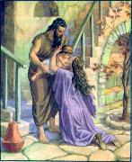
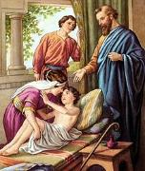
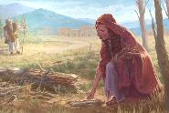
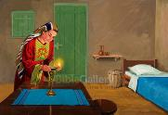
အလားတူဖြစ်ရပ်နှစ်ခု၊ ဇရေဖတ်နှင့်ရှုနမ်တွင်
“မိန်းမတို့သည်လည်း၊ သေခြင်းမှထမြောက်သော မိမိတို့သားကို ရပြန်ကြ၏။” (Hebrews 11:35)
ဇရေဖတ်သည် ဖီနီရှားတွင် တည်ရှိပြီး Sunem သည် အစ္စရေးတွင် တည်ရှိသည်။ ကလေးတစ်ဦးကို ဧလိယနှင့် ဧလိရှဲတို့က တစ်မြို့စီတွင် ရှင်ပြန်ထမြောက်ခဲ့သည်။ ဤအံ့ဖွယ်အမှုများသည် မိခင်များ၏ယုံကြည်ခြင်းကျေးဇူးကြောင့် ဖြစ်နိုင်သည်။
သူသည် ပရောဖက်ဖြစ်သောကြောင့်၊သူတို့သည် ပရောဖက်ကို ဧည့်ခံကြသည်။ (1K. 17:9; 2K. 4:9-10; Mt. 10:41)
သေခြင်းအခိုက်အတန့်တွင် ပရောဖက်ထံ အကူအညီတောင်းကြသည်။ (1K. 17:17-18; 2K. 4:27-28)
ပရောဖက်သည် ပါဝင်ပြီး သူ့အတွက် ပြင်ဆင်ထားသည့် အခန်းတွင် အံ့ဖွယ်အမှုများ ပြုလုပ်ခဲ့သည်။ (1K. 17:19-22; 2K. 4:32-35)
နောက်ဆုံးမှာတော့ သူတို့ရဲ့ သားသမီးတွေကို အသက်ပြန်ရှင်စေခဲ့ပါတယ်။ (1K. 17:23; 2K. 4:36)
အမျိုးသမီးတစ်ဦးသည်မုဆိုးမဖြစ်ပြီးဆင်းရဲသည်။နောက်တစ်ယောက်ကအိမ်ထောင်ကျပြီးချမ်းသာတယ်။သေခြင်းသည်လူတိုင်းကိုထိပါးစေသော်လည်းဘုရားသခင်၏ကျေးဇူးတော်သည် လူတိုင်းအတွက် ရနိုင်သည်။ မည်သူဖြစ်ပါစေဘုရားသခင်သည်ကျွန်ုပ်တို့ ယုံကြည်ခြင်းအပြည့်ဖြင့် အော်ဟစ်သံကို အမြဲကြားရသည်။

Slide 7
“ဤမိန်းမ [ရှုနမ်မြို့သား] ၏ယုံကြည်ခြင်းသည် ထိုနည်းလည်းကောင်းပင်၊ ကြီးမြတ်သော အသက်ပေးရှင် ခရစ်တော်သည် သူ၏သားကို သူ့ထံသို့ ပြန်ပေးခဲ့သည်။ ထိုနည်းတူ ကိုယ်တော်၏သစ္စာစောင့်သိသူတို့သည် ကိုယ်တော်ကြွလာသောအခါ သေခြင်းတရားသည် ပျောက်ကွယ်သွားကာ အောင်ပွဲကြောင့် ထိုကဲ့သို့ပင် ဆုချခြင်းခံရလိမ့်မည်။ ထို့နောက် သေဘေးမှ လုယူသွားသော သူ၏ကျွန်များထံ ပြန်ပေးတော်မူမည်။”
E. G. W. (Prophets and Kings, cp. 19, p. 239)

Slide 8
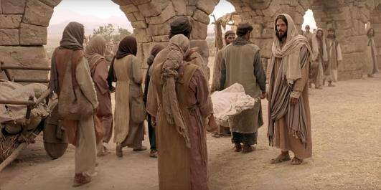
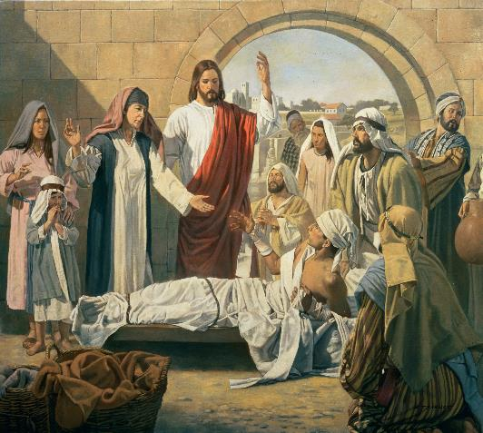
ကြားဖြတ်နှောက်ယှက် ခြင်းခံရသောသင်္ဂြိုဟ်ခြင်း။ Nain မြို့မှာ
“သခင်ဘုရားသည်တလားကိုလက်နှင့်တို့တော်မူသဖြင့်၊ထမ်းသောသူတို့သည်ရပ်၍နေကြ၏။ကိုယ်တော်ကလည်း၊အချင်းလုလင်၊ထလော့။သင့်အားငါအမိန့်တော်ရှိ သည်ဟုမိန့်တော်မူလျှင်၊သေသောသူသည်ထိုင်၍စကားပြော၏။ Luke7:14
ယေရှုသည်အံ့ဖွယ်အမှုကိုမည်သူမျှမတောင်းဆိုသော်လည်းသူလုပ်ခဲ့တယ်။ မိခင်သည် ယုံကြည်ခြင်းလက္ခဏာမပြပါ။ ယေရှုသည် ထိုလူငယ်ကို ရှင်ပြန်ထမြောက်ပြီး သူ့မိခင်ထံသို့ ပြန်ပေးခဲ့သည်။(Lk. 7:11-15).
သေခြင်းတရားသည် ဘဝနှင့် မကိုက်ညီပါ။(Jn. 14:6). သခင်ယေရှုသည် ငိုကြွေးခြင်းကိုအဆုံးသတ်ကာရွှင်လန်းမှုအဖြစ်ပြောင်းလဲခဲ့ သည်။
လူများအံ့ဩသွားသည်– “လူအပေါင်းတို့သည် ကြောက်ရွံ့ခြင်းသို့ရောက်၍ ဘုရားသခင်ကို ချီးမွမ်းကြ၏။ ‘ကြီးမြတ်သော ပရောဖက်တစ်ပါးသည် ငါတို့တွင် ပေါ်ထွန်းလာလေပြီ’ ဟု သူတို့ပြောကြသည်။ ‘ဘုရားသခင်သည် မိမိလူတို့ကို ကူညီရန် ကြွလာတော်မူပြီ။” (Luke 7:16 NIV)
ဘုရားသခင်သည် အကူအညီမတောင်းဘဲ သို့မဟုတ် မထိုက်တန်ဟု ခံစားရသူများကို မျက်နှာသာပေးသည့်တိုင် အံ့ဖွယ်အမှုများကို ပြုလုပ်ပေးသည်။ ငါတို့ကို ချစ်လို့ လုပ်တာ။

Slide 9
“နာဣနတံခါးနားမှာ ဝမ်းနည်းနေတဲ့မိခင်အနားမှာ ရပ်နေတဲ့ သခင်ယေရှုသည် ငိုကြွေးနေတဲ့သူတိုင်းကို စောင့်ကြည့်နေတယ်။ ကျွန်ုပ်တို့၏ဝမ်းနည်းခြင်းအတွက် ကိုယ်ချင်းစာစိတ်ရှိတော်မူသည်။ချစ်၍သနားသောသူ၏နှလုံးသားသည်မပြောင်းလဲနိုင်သောနူးညံ့သိမ်မွေ့သောနှလုံးသားဖြစ်သည်။ဘုရားရှင်သည်ကျွန်ုပ်တို့ကိုယ်တိုင်တောင်း လျှောက်ရန်မထိုက်တန်ဟု ခံစားနေရသော အခါ၌လည်း ကျွနု်ပ်တို့ကိုကူညီမစ မည့်သဘောရှိသည်။ယေရှုရှင်သည်ယင်းပြသနာကိုမြင်တော်မူခဲ့၍ကိုယ်တိုင်ကူညီပေးခဲ့သည်။ အမှုတော် လုပ်ငန်းတစ်ခွင် ကိုယ်တော်ထိုသို့ပြု တော်မူပါသည်။
E. G. W. (The Desire of Ages, cp. 32, p. 319)

Slide 10
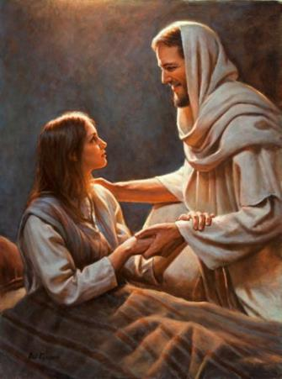
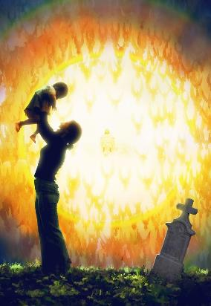
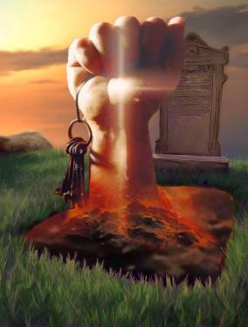
အိပ်ပျော်နေသောမိန်းကလေး- ဂျာရက်စ်၏သမီး
“အတွင်းသို့ဝင်၍ သင်တို့သည်အဘယ်ကြောင့် အုန်းအုန်းသဲသဲပြု၍ ငိုကြွေးကြသနည်း။ သူငယ်သေသည်မဟုတ်။ အိပ်ပျော်သည်ဟုမိန့်တော်မူသော်၊ ” (Mark 5:39)
မိန်းမကလေး သေသွားပြီဆိုတာ လူတိုင်းသိတယ်။(Mr. 5:35, 38), ယေရှုကလည်း၊ သူသည် အိပ်ရုံသာရှိသေးသည်ဟု မိန့်တော်မူ၏။(Mr. 5:39). သူမကိုနှိုးခိုင်းလိုက်သည်– “ထို့နောက် သူသည် ကလေးကို လက်နှင့်ကိုင်ကာ မိန့်တော်မူ၏။‘Talitha, cumi,’ (Mr. 5:41) ငါဆိုသည်ကား၊ မိန်းကလေးငယ်၊ ထလော့''ဟု ပြန်ဆိုထားသည်။
သေခြင်းတရားသည်ကျွန်ုပ်တို့၏ရှုထောင့်မှကြည့်ရင်နိဂုံးချုပ်ပုံရသည်။ အဲဒါကနေ ရုန်းထွက်ဖို့ ကျွန်တော်တို့ ဘာမှ မလုပ်နိုင်ဘူး။ ဘုရားသခင်ရဲ့ရှုထောင့်ကနေကြည့်ရင်သေခြင်းတရားဟာအိပ် စက်ခြင်းနဲ့တူတယ်။ငါတို့ပြန်အသက်ရှင်နိုင်ဖို့သူငါတို့ကိုနှိုးဖို့ပဲလိုတယ်။
ယေရှုတွင်သေခြင်း၏အဖြေများရှိသည်။(Rev.1:18).လူတိုင်းသည် ကိုယ်တော်အတွက် အသက်ရှင်ကြသည် အကြောင်းမူကား၊ လူအပေါင်းတို့သည် ရှင်ပြန်ထမြောက်ကြလိမ့်မည်။ ။ (Lk. 20:38).ယနေ့ကျွန်ုပ်တို့၏ကယ်တင်ရှင်အဖြစ်ကျွန်ုပ်တို့လက်ခံပါကကိုယ်တော်သည်ကျွန်ုပ်တို့အားထာဝစဉ်အသက်ရှင်စေမည်ဖြစ်သည်။

Slide 11
“သခင်ယေရှုကိုယ်တော်တိုင်သေခြင်းမှမထမြောက်မီ အသက် ရှင်ပြန် ထမြောက်ခဲ့သူများတွင် ကန့်သတ်ချက်မထားပါ။ မည်သည့် လူမျိုးမည်သည့်အနွယ် ဖြစ်ရမည်ဟုစည်းကမ်းမရှိပါ။ မောရှေသည် ဘုရားသခင်၏လူမျိုးကို ဦးဆောင် သောအခါ အဆင့်အမြင့်ဆုံးသူဟု သတ်မှတ်ရပါမည် (တရားဟော၊ ၃၄း၁ဝ- ၁၂)။ ဖိုနီးရှားမုဆိုးမသည် ဣသရေလအမျိုးထဲမှမဟုတ် (၃ရာ၊ ၁၇း၉)။ ရှုနင်မြို့မုဆိုးမသည်လည်း သူမဘဝမှာ အပစ်ပယ်ခံဘဝဖြစ်ခဲ့သူဖြစ်သည် (၄ရာ၊ ၄း၈)။ ဟေဗြဲလူမျိုး လည်းမဟုတ်ပါ။ နာဣနမြို့ရှိမုဆိုးမသည် တစ်ဦးတည်းသော သားသာရှိခဲ့သည်။ အားကိုးစရာထိုသားပင်ရှိသည် (လုကာ၊ ၇း၁၂)။”

Slide 12
ယာဣရုသည် တရားဇရပ်မှူးတစ်ဦးဖြစ်သည်။ ကပေရနောင်တွင် နေထိုင်မည် (မာကု၊ ၅း၂၂)။ ထိုသူအားလုံးတို့၏နောက်ခံအခြေအနေများ ကွဲပြားခြားနားကြသည်။ ပတ်ဝန်းကျင်လူနေမှုအဆင့် ကွာခြားကွဲပြား ကြသည်။ အားလုံးကိုဘုရားရှင်ကောင်းချီးပေး၍ အသက်ရှင် ရခြင်း အခွင့်ကို ပေးသနား ခဲ့သည်။ ကိုယ်တော်၏တန်ခိုးတော်ကို မြင်တွေ့ခဲ့ကြ ရသူများဖြစ်သည်။

Slide 13
သေခြင်းသည်အိပ်စက်ခြင်းဖြစ်သည်။သို့သော်လည်းအသက်ရှိနေသူများအတွက် အလွန်နက်ရှိုင်းသောအိပ်စက် ခြင်းဖြစ်သည်။ အသက်ပေးပိုင်သော အရှင်သာ ပြန်၍နိုးထစေနိုင်သည်။ အကြောင်းမှာ သူတစ်ပါးတည်း သားလျှင် သင်္ချိုင်း၏သော့ကိုပိုင်ဆိုင်ထားသူ ဖြစ်သည် (ဗျာ၊ ၁း၁၈၊ ယောဟန်၊ ၃း၁၆၊ ရောမ၊ ၆း၃၂)

Slide 14
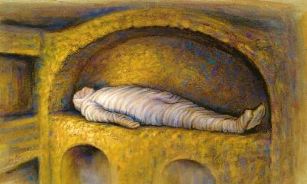
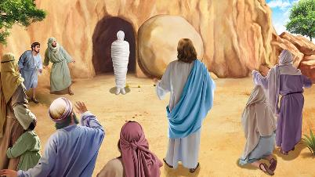
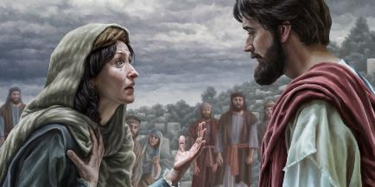
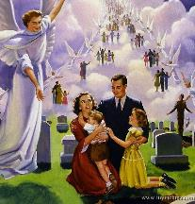
အကြီးဆုံးသော၊လွန်ကဲတဲ့ကိစ္စ : လာဇရု
“ကျောက်ကိုရွေ့ကြလော့ဟု ယေရှုသည်မိန့်တော်မူလျှင်၊ သေလွန်သောသူ၏နှမမာသက၊ သခင်၊ ယခုဖြစ်လျှင်နံလိမ့်မည်။ လေးရက်ရှိပါပြီဟုလျှောက်၏။ ” (John 11:39)
လာဇရုမပေါ်မီရှင်ပြန်ထမြောက်ခြင်းအားလုံးသည်လူသေဆုံးပြီးနောက်နာရီပိုင်းအတွင်း ဖြစ်ပွားခဲ့သည်။ သို့သော် လာဇရု၏ခန္ဓာကိုယ်သည် ပုပ်ပွနေပြီဖြစ်သည်။
လာဇရု၏အခြေအနေရှိသော်လည်း,သခင်ယေရှုကသူအိပ်ပျော်နေတယ် လို့ထင်နေသေးတဲ့အတွက် သူ့ကို နှိုးတော့မယ်။ (Jn. 11:11-14).
လာဇရု၏ရှင်ပြန်ထမြောက်ခြင်းသည်ယေရှုအသက်ကိုပေးဆောင်ရန်တန်ခိုးရှိ ကြောင်း ငြင်းမရသောအထောက်အထားဖြစ်သည်– “ငါသည်ထမြောက်ခြင်းဖြစ်၏။ ငါ့ကိုယုံကြည်သောသူသည် သေသော်လည်း အသက်ရှင်လိမ့်မည်။” (John 11:25)
ရှင်ပြန်ထမြောက်ခြင်းအကြောင်းမာသကိုမေးမြန်းခဲ့ပြီးကျွန်ုပ်တို့၏အနာဂတ်ရှင်ပြန်ထမြောက်ခြင်းအပေါ် သူမ၏ယုံကြည်ကြောင်း ဖော်ပြခဲ့သည်။(Jn. 11:23-24). အဲဒီအခိုက်အတန့်မတိုင်ခင်မှာ သူ့အစ်ကိုနဲ့ ထပ်တွေ့မယ်လို့ မထင်ထားမိဘူး။ သူ့အစ်ကိုက ကောင်းကင်ဘုံမှာ ရှိနေပြီလို့ မထင်ခဲ့မိဘူး။

Slide 15
“ခရစ်တော်သည် ဖျားနာသောအခန်း၌ရှိလျှင် လာဇရုသည် မသေပါ။ အကြောင်းမူကား၊ စာတန်သည် သူ့အပေါ်၌ သြဇာအာဏာမရှိ၊ အသက်ပေးတော်မူသောအရှင်၏ရှေ့မှောက်တွင် သေခြင်းတရားသည် လာဇရုကိုပစ်လွှတ်၍မရပါ။...သူသည်လာဇရုကိုသေမင်း၏အုပ်စိုးမှုအောက်တွင်ဖြတ်သန်းရန်ခွင့်ပြုခဲ့ပြီး၊ ဒုက္ခရောက်နေသောညီအစ်မများသည် ၎င်းတို့၏အစ်ကိုသင်္ချိုင်း၌ချထားသည်ကိုမြင်ခဲ့ရသည်။သူတို့၏သေလွန်သောညီအစ်ကို၏မျက်နှာကိုကြည့်သောအခါ၊ သူတို့၏ရွေးနှုတ်ရှင်အပေါ် သူတို့၏ယုံကြည်ခြင်းကိုပြင်းထန်စွာစမ်းသပ်ခံရမည်ကိုခရစ်တော်သိရှိခဲ့သည်။ထို့ကြောင့်အကိုင်းအခက်များကိုအသီးအနှံများများများထွက်လာစေခြင်းငှာ အကိုင်းအခက်များကို ဖြတ်တောက်တော်မူခဲ့သည်။ ယခုသူတို့ဖြတ်သန်းခဲ့သော ရုန်းကန်မှုကြောင့် သူတို့၏ယုံကြည်ခြင်းသည် ပို၍ကြီးမားသောစွမ်းအားဖြင့် ထွန်းတောက်လာမည်ကို သူသိသည်။”
E. G. W. (Sons and Daughters of God, March 26)

